Slide 1
Punto de Restauración

Slide 2
Concepto
Un Punto de restauración es una copia de seguridad de la información contenida en un computador y que se clasifica con una fecha y hora específica. Estos puntos son creados automáticamente por programas de restauración por la función "Restaurar Sistema", incluida en varias versiones de Microsoft Windows.

Slide 3
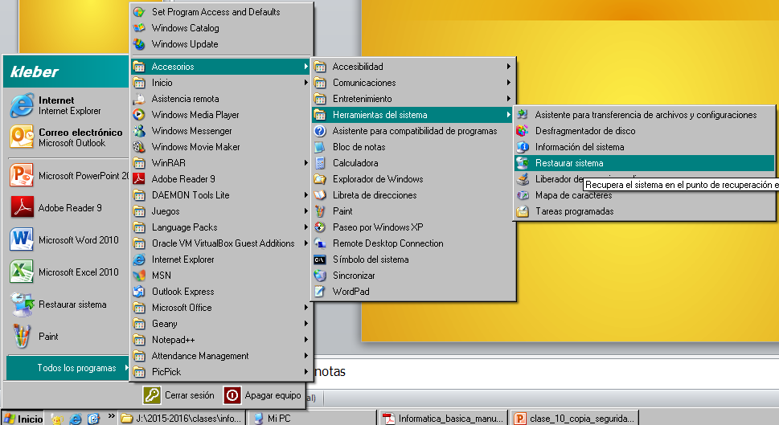
1) Hacemos click en Inicio -> Todos los programas -> Accesorios -> Herramientas del sistema -> Restaurar Sistema.

Slide 4
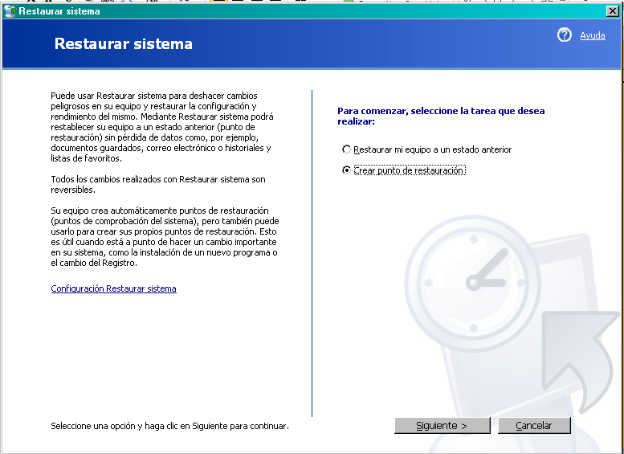
2) Nos va a presentar la siguiente imagen:
Escogemos la opcion, Crear punto de restauracion, y luego hacemos click en Siguiente.

Slide 5
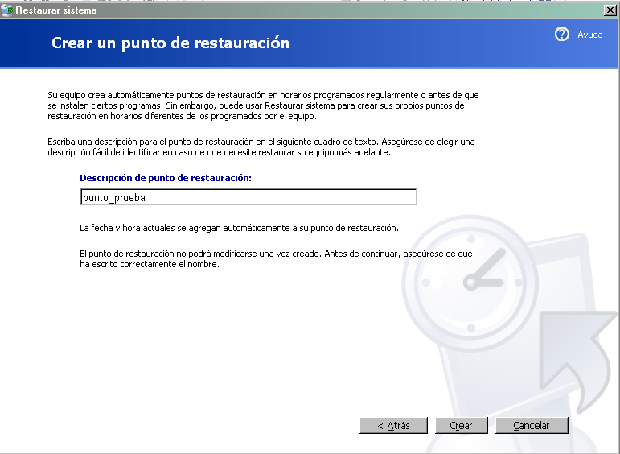
3) En este paso colocamos el nombre de punto de restauracion, para luego buscar restaurar desde ese nombre de punto. Y hacemos click en Crear

Slide 6
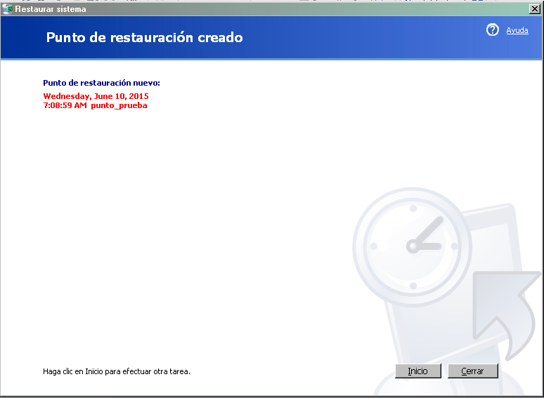
4) Nos aparecera que el punto de restauracion ha sido creado, luego hacemos click en Inicio, o en cerrar para finalizar.

Slide 7
Una vez que el punto ha sido creado, ese punto nos permitirar volver al estado de la maquina donde el punto de restauracion fue creado, y se lo usa, por diferentes motivos como:
Al momento de instalar un software desconfiable, uno crea un punto de restauracion, para que en el caso que el sistema operativo sea afectado, se pueda regresar al punto donde el sistema operativo era estable.
Es recomendable crear puntos de restauracion, al menos cada 6 meses, porque los virus, no avisan cuando llegaran, y por tal motivo, es una manera de prevencion, en el caso que la maquina haya sido afectada drasticamente por un virus.

